Slide 1



Bài 38:
Ôn tập các số và phép tính trong phạm vi 10

Slide 2
Tiết 2

Slide 3

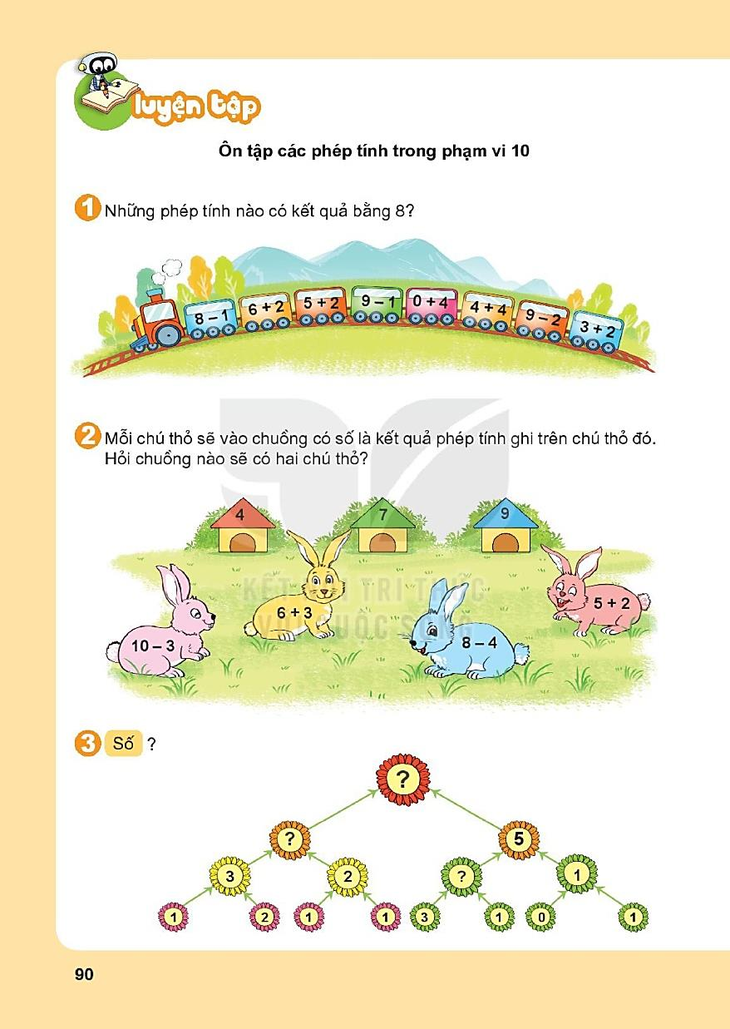

Slide 4
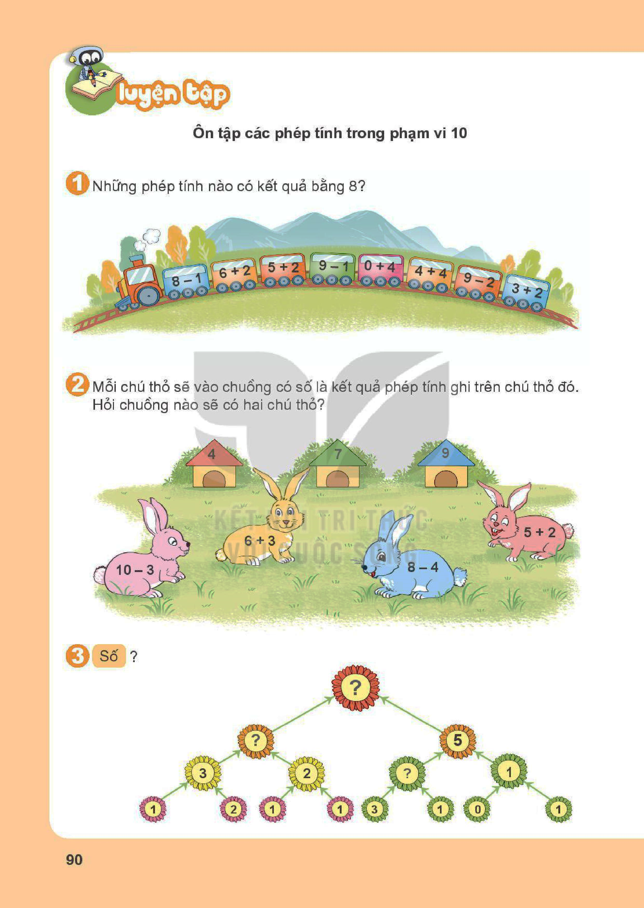

Slide 5
10
5
4

Slide 6


Slide 7
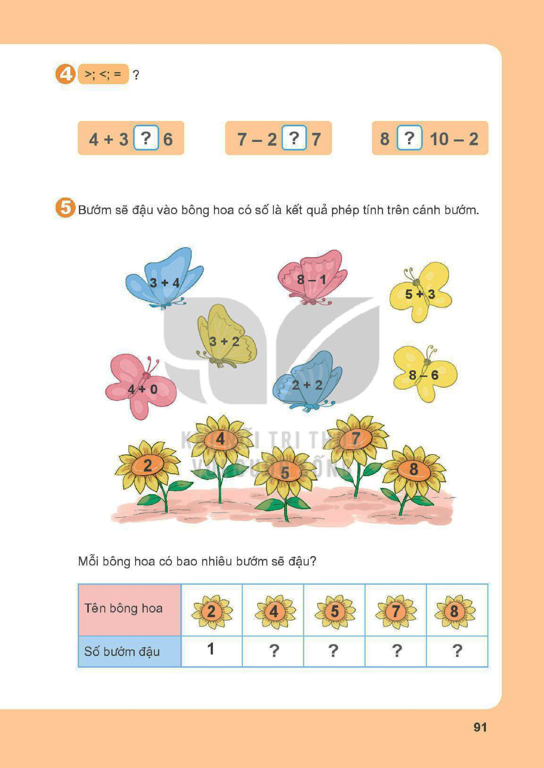
>
<
=

Slide 8
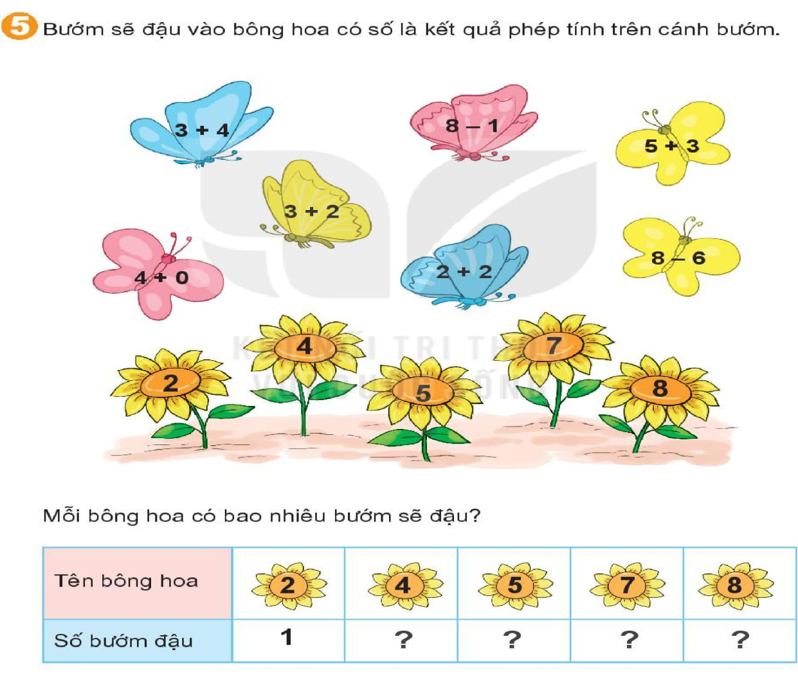
2
1
2
1

Slide 9
Củng cố - Dặn dò

